Slide 1
XÃ HỘI VIỆT NAM CUỐI THẾ KỈ XIX- ĐẦU THẾ KỈ XX
PHẦN 1
LỊCH SỬ

Slide 2
1. Kinh tế Việt Nam
cuối thế kỉ XIX đầu thế kỉ XX
单击此处添加文本单击此处添加文本单击此处添加文本单击此处添加文本
单击此处添加文本单击此处添加文本单击此处添加文本单击此处添加文本

Slide 3
Cuối thế kỉ XIX – đầu thế kỉ XX, sau khi dập tắt phong trào đấu tranh của nhân dân ta, thực dân Pháp đã làm gì?
Sau khi dập tắt phong trào đấu tranh của nhân dân ta, thực dân Pháp đã đặt ách thống trị, tăng cường bóc lột, vơ vét tài nguyên đất nước ta.

Slide 4
Chúng đã khai thác các nguồn tài nguyên nào? Ở đâu?
Chúng khai thác than ở Hòn Gai ( Quảng Ninh), thiếc ở Tĩnh Túc (Cao Bằng), bạc ở Ngân Sơn (Bắc Cạn), vàng ở Bồng Miêu (Quảng nam) đưa về Pháp hoặc bán cho các nước khác.

Slide 5
Ngoài khai thác khoáng sản, chúng còn làm gì?
Xây dựng các nhà máy, để tận dụng nguồn lực và sức lao động của nông dân, cướp đất của nông dân để lập đồn điền,…
03

Slide 6
Trước khi thực dân Pháp xâm lược, nền kinh tế Việt Nam có những ngành nào là chủ yếu ?
Trước khi thực dân Pháp xâm lược, nền kinh tế Việt Nam dựa vào ngành nông nghiệp là chủ yếu

Slide 7
Sau khi Pháp đô hộ và tiến hành khai thác thuộc địa, ngành kinh tế nào mới ra đời ở nước ta?
Khi Pháp xâm lược, nền kinh tế của nước ta xuất hiện ngành công nghiệp chế biến, công nghiệp khai thác mỏ,…

Slide 8
Ai sẽ được hưởng các nguồn lợi do sự phát triển kinh tế?
Thực dân Pháp được hưởng các nguồn lợi do sự phát triển kinh tế.

Slide 9
2. Xã hội Việt Nam
cuối thế kỉ XIX đầu thế kỉ XX
单击此处添加文本单击此处添加文本单击此处添加文本单击此处添加文本
单击此处添加文本单击此处添加文本单击此处添加文本单击此处添加文本

Slide 10
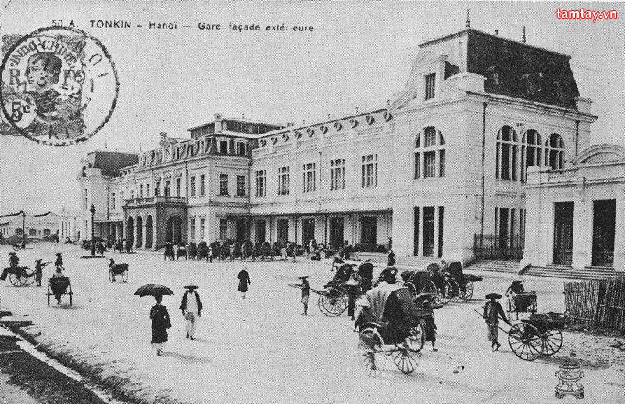
01.分享书目
2. Xã hội Việt Nam
cuối thế kỉ XIX đầu thế kỉ XX
单击此处添加文本单击此处添加文本单击此处添加文本单击此处添加文本
单击此处添加文本单击此处添加文本单击此处添加文本单击此处添加文本
Ga Hà Nội (năm 1900)

Slide 11
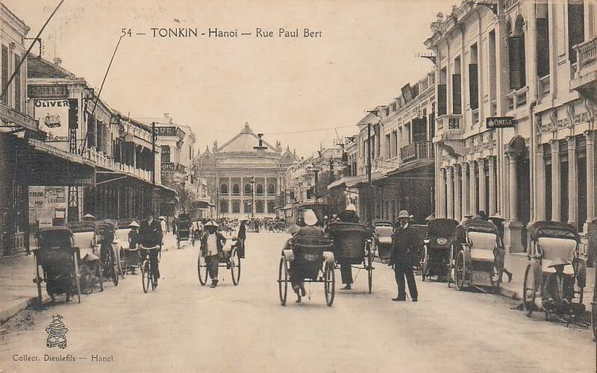
2. Xã hội Việt Nam
cuối thế kỉ XIX đầu thế kỉ XX
单击此处添加文本单击此处添加文本单击此处添加文本单击此处添加文本
单击此处添加文本单击此处添加文本单击此处添加文本单击此处添加文本
Phố Tràng Tiền (Hà Nội) năm 1905

Slide 12
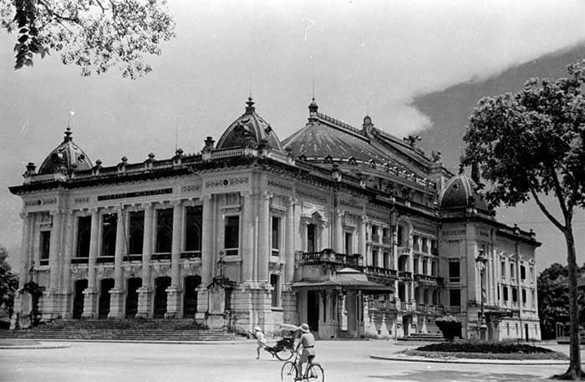
01.分享书目
2. Xã hội Việt Nam
cuối thế kỉ XIX đầu thế kỉ XX
单击此处添加文本单击此处添加文本单击此处添加文本单击此处添加文本
单击此处添加文本单击此处添加文本单击此处添加文本单击此处添加文本
Nhà hát lớn (1911)

Slide 13
?
Với chính sách khai thác thuộc địa của Pháp đã làm cho xã hội Việt Nam có những chuyển biến gì?
Với chính sách khai thác thuộc địa của Pháp đã làm cho thành thị phát triển, buôn bán mở mang, trong xã hội xuất hiện các tầng lớp mới như: viên chức, trí thức, những chủ xưởng, nhà buôn bán lớn nhỏ.

Slide 14
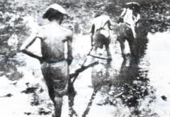
单击此处添加文本单击此处添加文本单击此处添加文本单击此处添加文本
单击此处添加文本单击此处添加文本单击此处添加文本单击此处添加文本
Nông dân Việt Nam trong thời Pháp thuộc

Slide 15
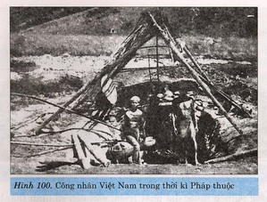
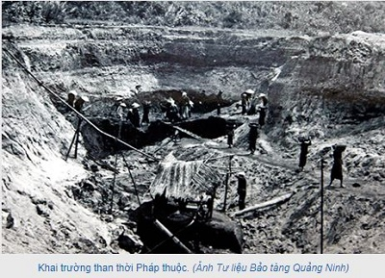
单击此处添加文本单击此处添加文本单击此处添加文本单击此处添加文本
Công nhânViệt Nam trong thời Pháp thuộc

Slide 16
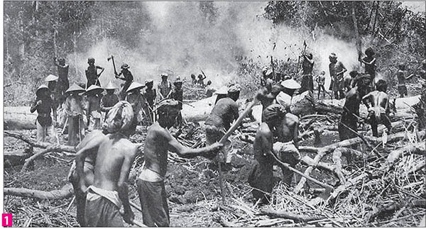
单击此处添加文本单击此处添加文本单击此处添加文本单击此处添加文本
Công nhânViệt Nam trong các đồn điền cao su

Slide 17
Nêu những giai cấp, tầng lớp mới xuất hiện trong xã hội Viêt Nam cuối thế kỉ XIX – đầu thế kỉ XX.
Cuối thế kỉ XIX – đầu thế kỉ XX đã xuất hiện thêm những giai cấp, tầng lớp mới: công nhân, chủ xưởng, nhà buôn, viên chức, trí thức,…

Slide 18
02.分享心得
Từ cuối thế kỉ XIX, thực dân Pháp tăng cường khai mỏ, lập nhà máy, đồn điền để vơ vét tài nguyên và bóc lột nhân dân ta. Sự xuất hiện các ngành kinh tế mới đã tạo ra những thay đổi trong xã hội Việt Nam: các giai cấp, các tầng lớp mới ra đời như công nhân, chủ xưởng, nhà buôn, viên chức, trí thức,…

Slide 19
PHẦN 2
ĐỊA LÍ
SÔNG NGÒI

Slide 20
1/ Nước ta có mạng lưới sông ngòi dày đặc
- Quan sát lược đồ, đọc thông tin mục 1 SGK trang 74

Slide 21
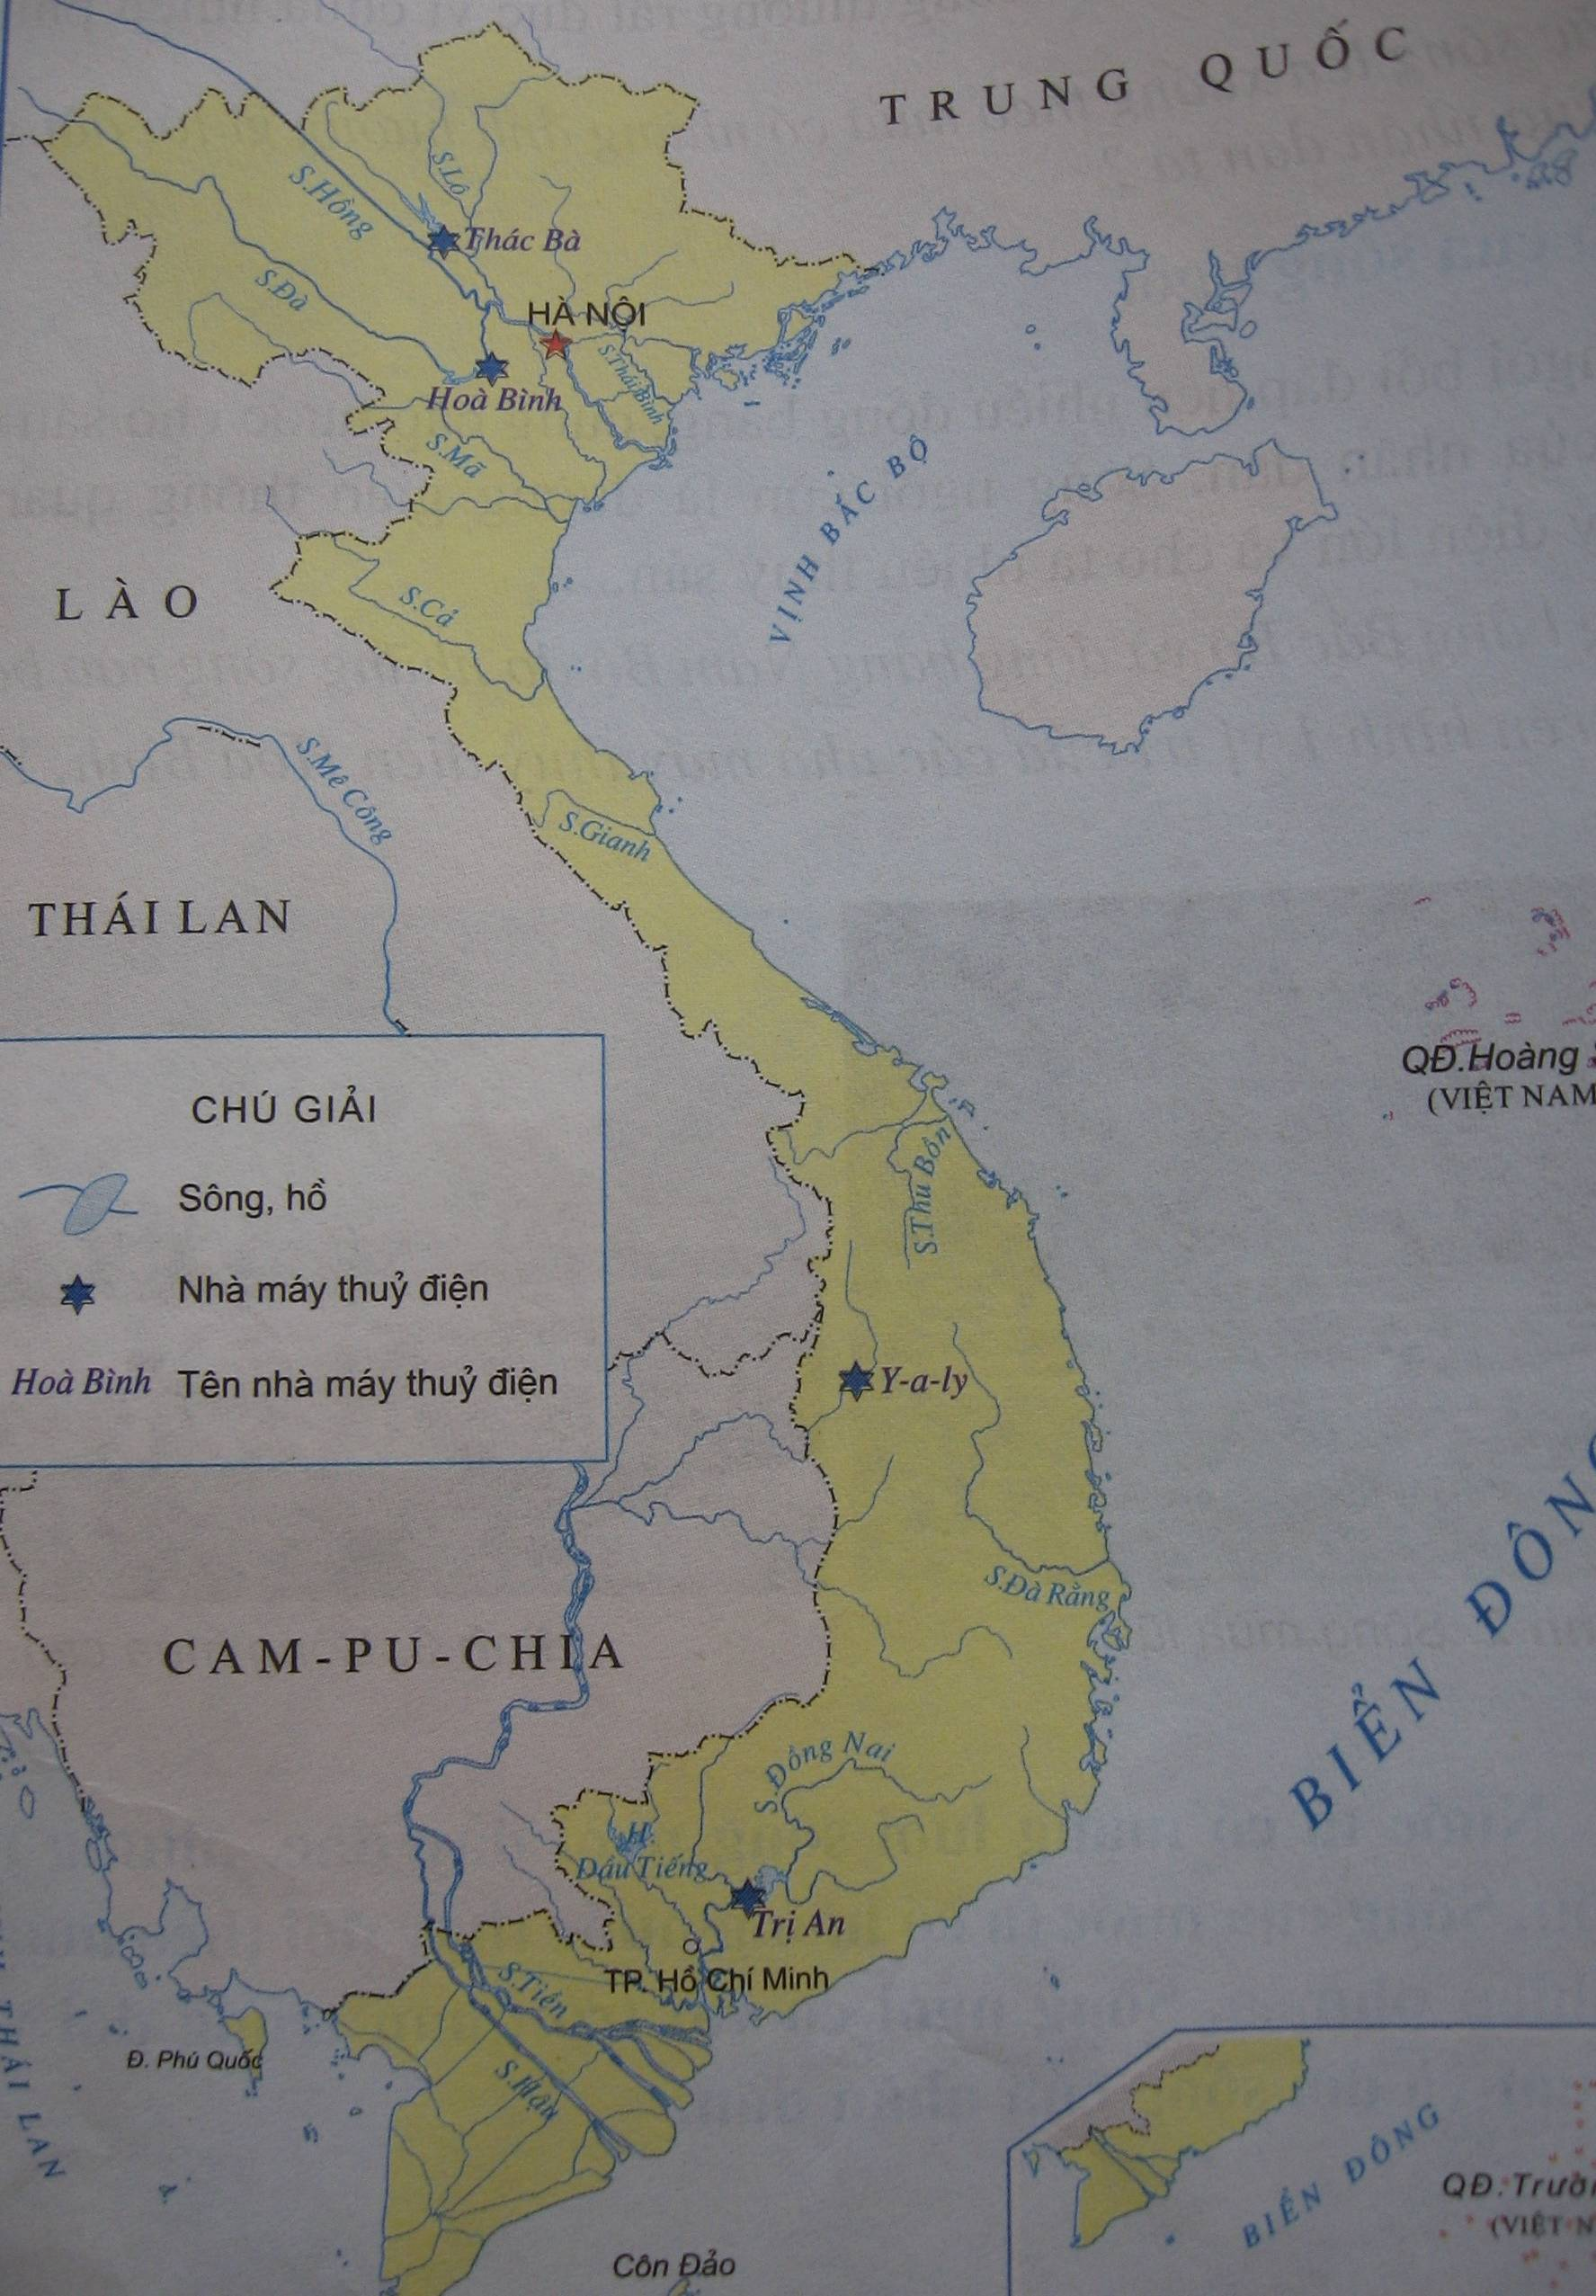
1. Nêu tên và chỉ trên lược đồ một số sông ở nước ta.
2. Sông ngòi ở miền Trung có đặc điểm gì? Vì sao sông ngòi ở miền Trung lại có đặc điểm như vậy?

Slide 22
1. Nêu tên và chỉ trên hình 1 vị trí một số sông lớn ở nước ta?
Sông Hồng
Sông Lô
Sông Đà
Sông Thái Bình
Sông Mã
Sông Cả
Sông Gianh
Sông Thu Bồn
Sông Đà Rằng
Sông Tiền
Sông Đồng Nai
Sông Hậu

Slide 23
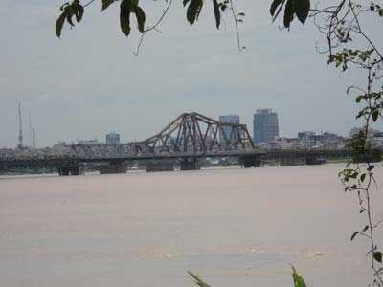
Sông Hồng

Slide 24
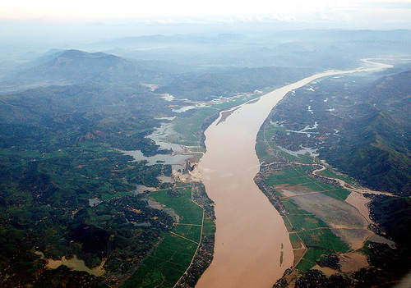
Sông Đà

Slide 25
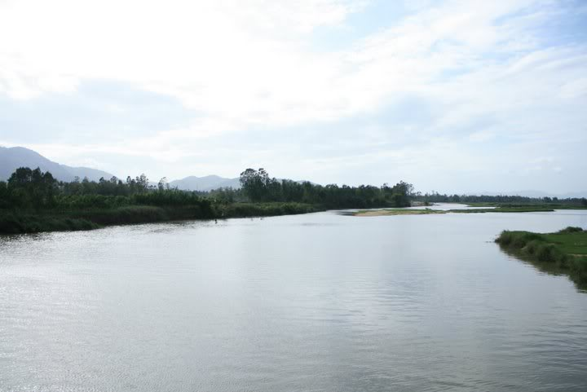
Sông Đà Rằng

Slide 26
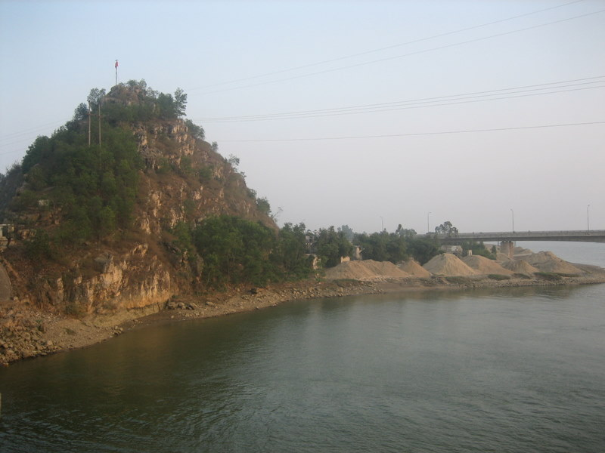
Sông Mã

Slide 27
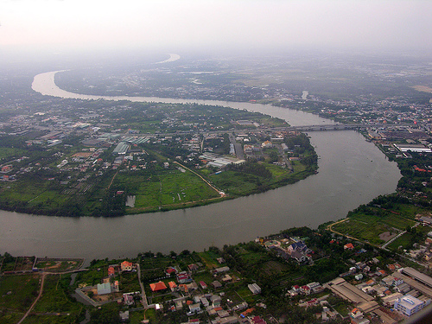
Sông Đồng Nai

Slide 28
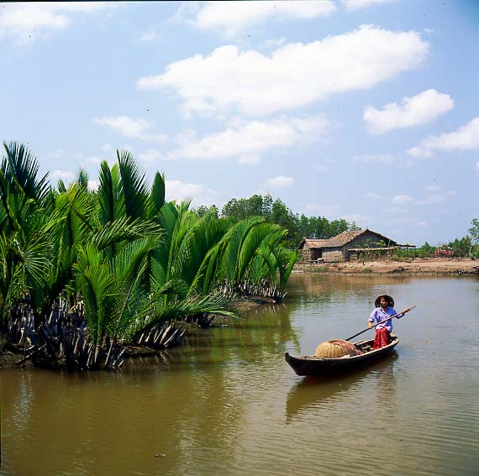
Sông Tiền

Slide 29
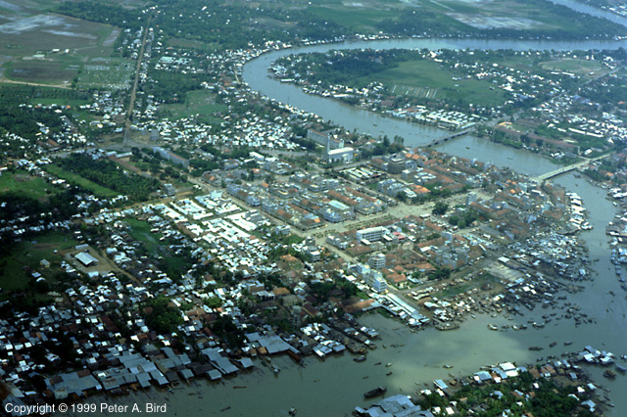
Sông Hậu

Slide 30
Sông ngòi ở miền Trung thường ngắn và dốc, do miền Trung hẹp ngang, địa hình có độ dốc lớn.

Slide 31
Em có nhận xét gì về sông ngòi nước ta?
Nước ta có hàng nghìn con sông lớn nhỏ, phân bố rộng khắp cả nước.

Slide 32
2/ Sông ngòi nước ta có lượng nước thay đổi theo mùa và có nhiều phù sa

Slide 33
Thời gian | Đặc điểm | Ảnh hưởng tới đời sống và sản xuất
Mùa mưa
Mùa khô
Nước dâng lên nhanh chóng, có khi tràn ngập cả hai bờ, nước sông thường rất đục.
. Gây ra lũ lụt, làm thiệt hại về người và của cho nhân dân…
Nước sông hạ thấp, lòng sông trơ ra những bãi cát hoặc sỏi đá
Gây ra hạn hán, thiếu nước cho đời sống và sản xuất nông nghiệp, sản xuất thuỷ điện, giao thông đường thuỷ gặp khó khăn…

Slide 34
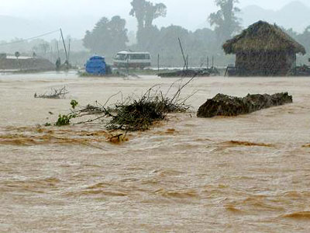
Sông mùa mưa

Slide 35
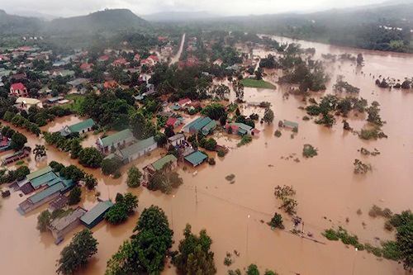
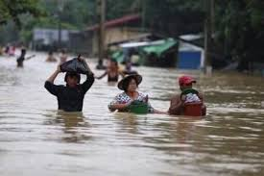
Mùa lũ, nước sông dâng cao làm ảnh hưởng tới đời
sống và sản xuất của nhân dân

Slide 36
Sông mùa khô

Slide 37
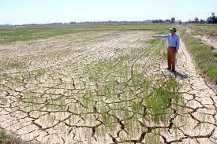
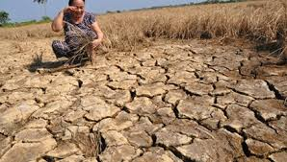
Mùa cạn, nước sông cạn gây nhiều khó khăn cho
đời sống và sản xuất của nhân dân

Slide 38
Nước sông nhiều
Mưa to, mưa nhiều
Mùa mưa
Nước sông thay đổi theo mùa
Khí hậu
Ít mưa, khô hạn
Mùa khô
Nước sông ít
Nước sông lên xuống theo mùa đã gây nhiều khó khăn cho đời sống và sản xuất của nhân dân ta.

Slide 39
Vai trò của sông ngòi

Slide 40
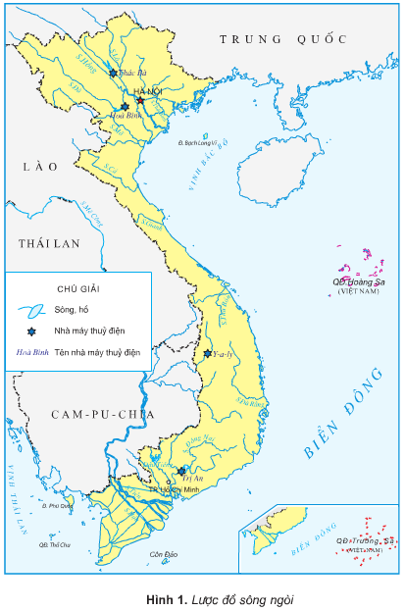
Thủy điện Thác Bà
Thủy điện Hòa Bình
Thủy điện Y-a-ly
Thủy điện Trị An

Slide 41
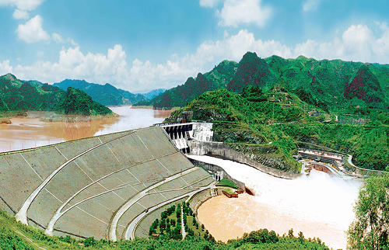
Thuỷ điện Hoà Bình (sông Đà)

Slide 42
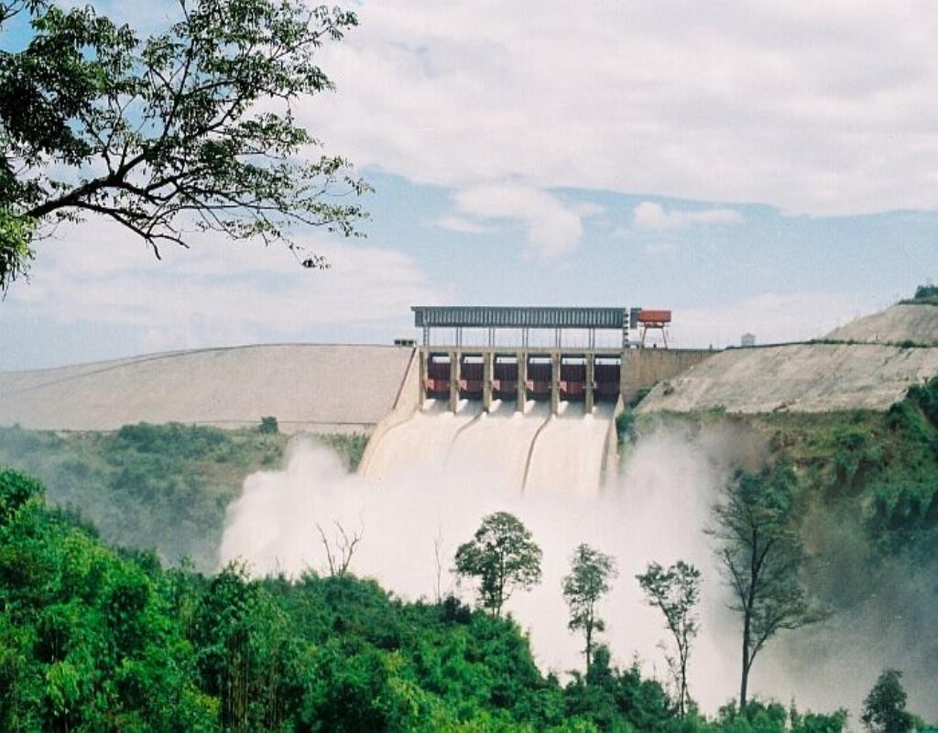
Thuỷ Điện Y-a-ly (sông Sê San)

Slide 43
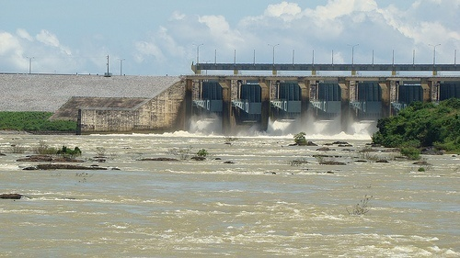
Thuỷ điện Trị An (sông Đồng Nai)

Slide 44
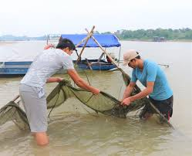

Slide 45
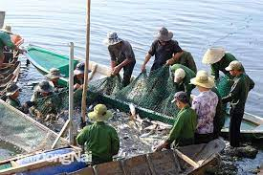

Slide 46
Chúng ta cần làm gì để cho các con sông không bị ô nhiễm?
Chúng ta không xả rác xuống sông.
Chúng ta không được đổ các chất thải, hóa chất độc hại xuống sông
Chúng ta kêu gọi mọi người cần có ý thức bảo vệ môi trường để cho các con sông ngày một sạch đẹp hơn.

Slide 47
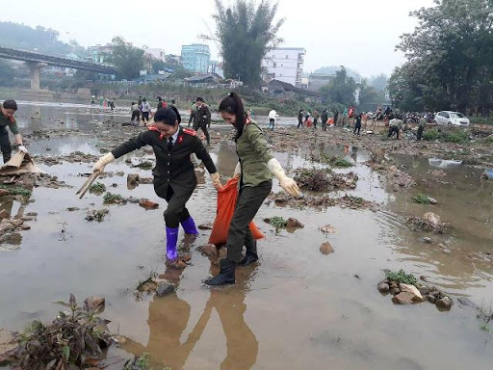

Slide 48
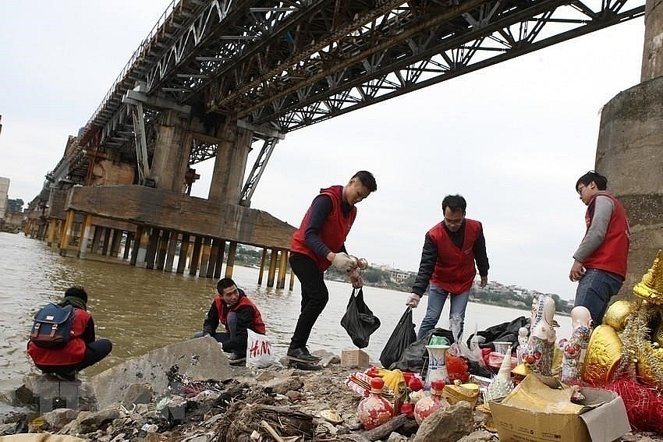

Slide 49
Nước ta có mạng lưới sông ngòi dày đặc, nhưng ít sông lớn. Sông của nước ta có lượng nước thay đổi theo mùa và có nhiều phù sa. Sông ngòi có vai trò quan trọng đối với sản xuất và đời sống của nhân dân.

Slide 50
CHÚC CÁC EM HỌC TỐT

